Slide 1



Slide 2
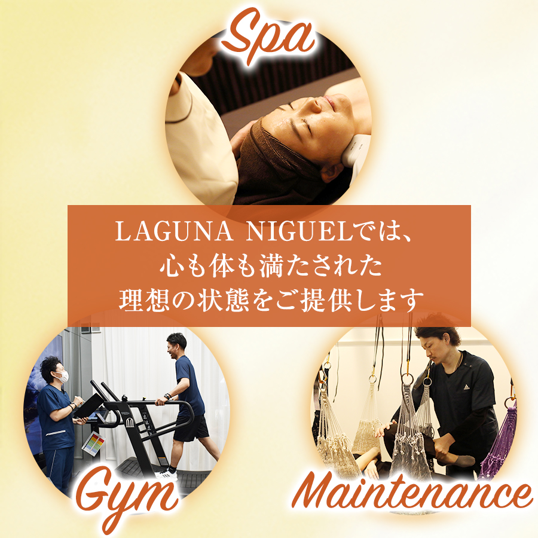
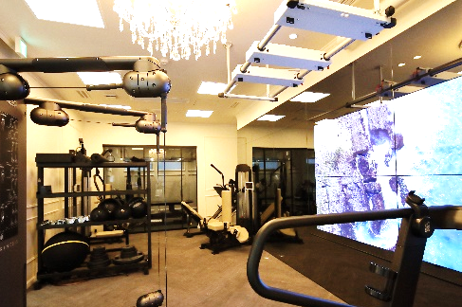
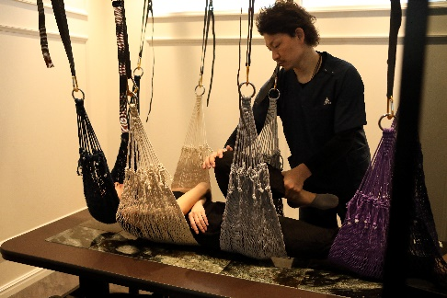
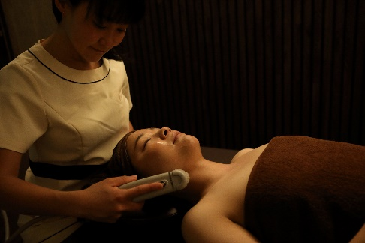
本物の美とは…
外見だけではなく内側も正しく整った理想の状態と考えます。
そのため、当サロンでは『空間・設備・技術』すべてにこだわりながらも、
両側を整えるための３つのエリアを複合したウェルネスサロンとしてオープンしました。
あなたにとって最高の美しさをご体感ください。

Slide 3
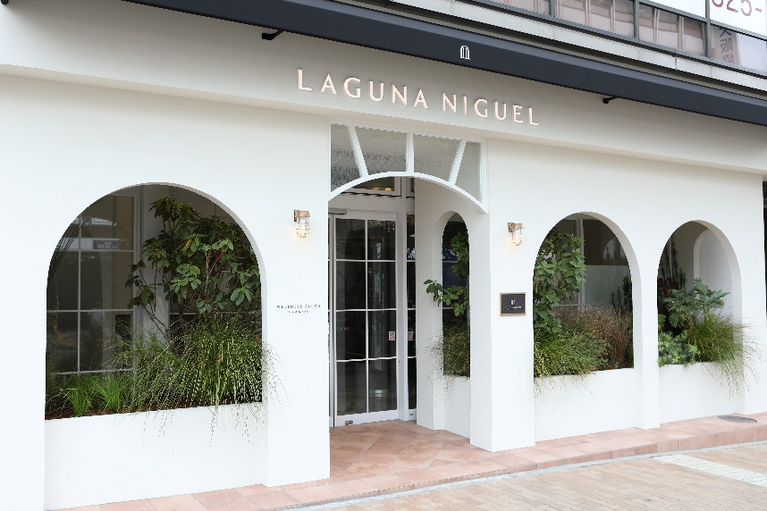
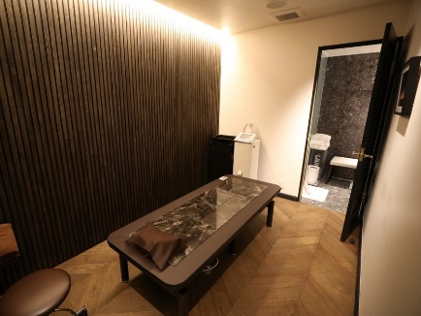
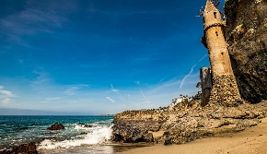
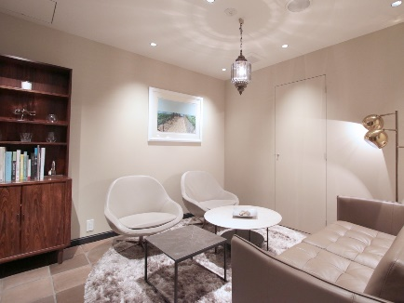


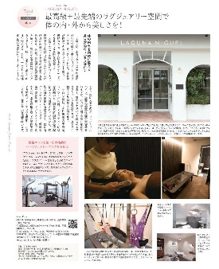
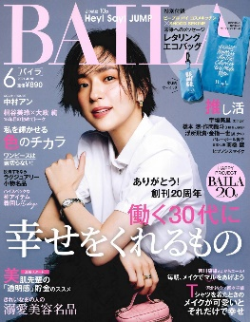
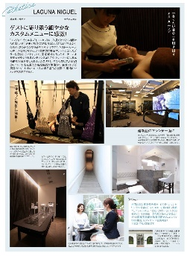
ストレスを忘れる非日常的な空間
１世紀以上も前から、数多くの芸術家やセレブたちを魅了し続ける南カリフォルニアの海岸沿いに位置するリゾート地、それがラグナニゲルです。
当サロンはこのラグナニゲルをモチーフに極上の空間をご用意しております。
入り口をくぐれば、そこは異世界。心の底から癒される感覚をお楽しみください。
雑誌でも紹介されました！
【詳細】
CLASSY. 2021年3月号
BALLA 2021年6月号
25ans 2021年9月号
神戸ジャーナル 掲載多数

Slide 4

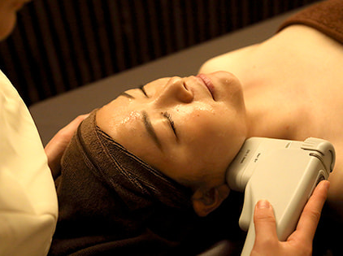
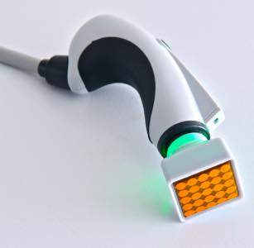
フェイシャル
LAGUNA NIGUEL FACIAL Menu
フェイシャルハイフ（ハイブリッドフォーカス)
サーマルフラクショナル
フェイシャル専用のハイフマシン。
切らないリフトアップ手術と言われるほどの効果で、
肌の深部のSMAS筋に働きかけます。
高周波を専用の美容液と共に肌深部へ届けることで、美肌へと導きます。
小顔・リフトアップ
美肌･たるみ改善
(税込)
(税込)
５０プッシュ | \5,500
１００プッシュ | \11,000
※最大３００プッシュまで
初回お試し | \5,500
カウンセリング60分＋ハイフ100プッシュ
５分間 \3,300～
（全顔目安20分）
(税込)
(税込)
ＳＰＡメンバー制度のご案内
初回お試しメニュー
入会金・使用期限のないチャージ方式のメンバー制度を設けております
初回お試し痩身くっきりフェイスライン \5,500
（フェイシャルハイフ100プッシュ）
(税込)
ビジターメンバー | チャージ無し・ 全メニュー通常料金
ゴールドメンバー | \100,000チャージ
プラチナメンバー | \200,000チャージ
初回お試し痩身フェイシャルハイフMAX \16,500
（フェイシャルハイフ300プッシュ）
(税込)
オーダーメイドメニュー
全メニュー約10％OFF
各種コースの他に、オーダーメイドでのご予約も承っております。（６０分・９０分）
カウンセリングにて丁寧にご要望をヒアリングし、お客様にぴったりの施術をエステティシャンがコーディネート致します。
全メニュー約20％OFF
割引特典の他にも、無料のセルフホワイトニングなど様々な嬉しい特典をご用意しております。

Slide 5
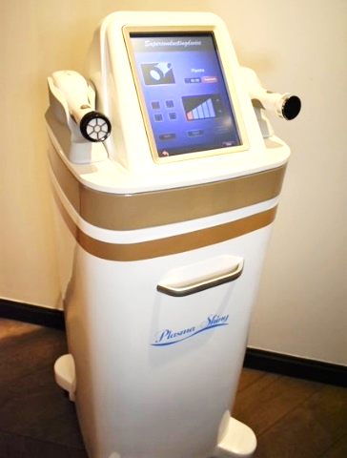
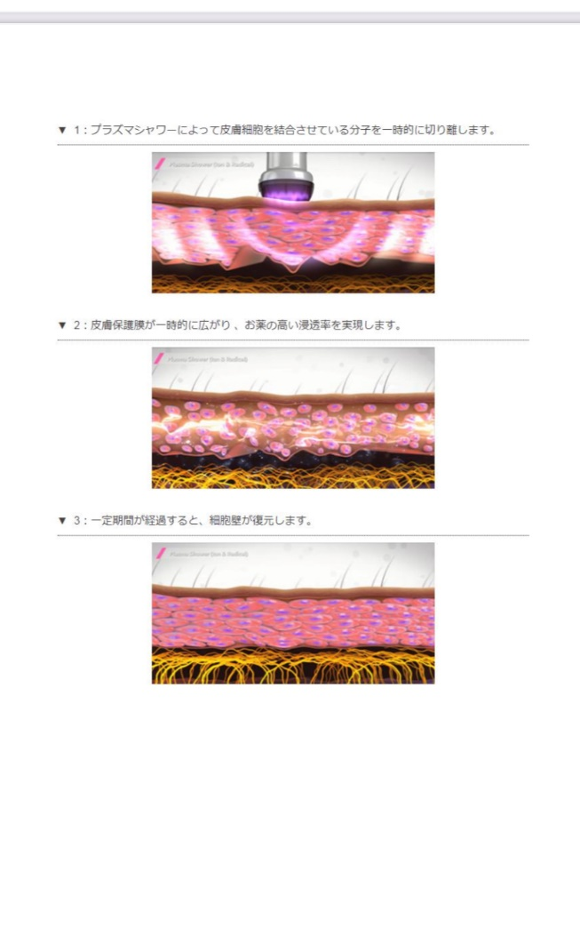
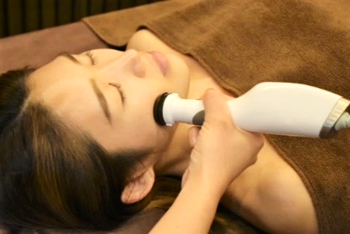
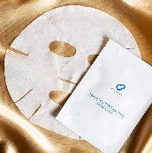
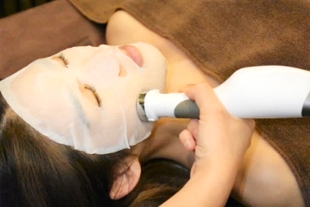
美肌
LAGUNA NIGUEL BEAUTIFUL SKIN Menu
プラズマシャワー
最先端の３stepが驚きの効果を実現
分解
浸透
復元
プラズマシャワーによって皮膚細胞を結合している分子を一時的に切り離します。
皮膚保護膜が一時的に広がりヒアルロン酸などの高い浸透率を実現しました。
一定時間が経過することで細胞壁が復元し、ヒアルロン酸などを閉じ込めます。
個体、液体、気体のいずれとも異なる特有の性質を持つ第４の物質「プラズマ」を肌にシャワーのように照射した後、超音波で「ヒト間葉系幹細胞培養液」配合の美容液を更に肌の深部へ浸透させます。プラズマシャワーと超音波導入のダブルの効果で、有効成分がより肌の深部へ浸透するため、ニキビ菌の減菌、皮膚の再生、色素沈着改善、皮膚の弾力性の向上に期待ができます。
美肌成分を角質層のすみずみまで浸透させるnanoPDS技術と世界が注目の成分NMN、更に間葉系幹細胞培養上清液を融合させたフェイシャルマスクを皮膚の深層まで浸透させます。
初回お試しメニュー
クレンジング・洗顔＋プラズマシャワー・美容液導入
初回お試し全顔コース \8,800
こんな方におススメ
(税込)
ニキビが気になる/肌にハリがほしい/ニキビ跡や色素沈着を改善したい/シミ・小じわが気になる/エイジングケアをしたい/痛みやダウンタイムを抑えた施術がいい
※プラズマ施術後1時間は化粧をお控えください

Slide 6
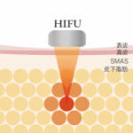
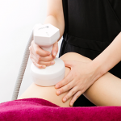



痩身
LAGUNA NIGUEL SLIMMING BODY Menu
4つのマシンを組合わせ、お客様に最も効果的なボディメイクプラン をコーディネート致します。
サーマルウェーブスパルタン(ハイフ)
ＢＥＢＥ（ビービー）
脂肪にアタック
砕く
溶かす
流す
超音波を一点に集中させ皮下脂肪を熱分解する「ハイフ」の原理を元に、深い脂肪層にアタックします。
キャビテーション
ラジオ波
温熱吸引ローラー
40KHzの超音波を当て、広範囲の脂肪を細かく砕きます。
熱を与えて脂肪を溶解し、体液を通じて排出されやすくします。
セルライトを撃退し老廃物や脂肪の排出を促進します。
おすすめコースのご案内
※他にも充実したメニューをご用意しております。詳しくはＨＰをご覧ください。
※初回ご来店のお客様には、６０分のカウンセリングにてご希望をヒアリング致します。
初回お試し ハイフ１０００ショット （カウンセリング６０分＋ハイフ１０００ショット） | ￥8,800
初回お試し 部分痩せメニュー （カウンセリング６０分＋ハイフ１０００ショット＋ＢＥＢＥ２機種） | ￥12,100
部分痩せフルメニュー （ハイフ１０００ショット＋ＢＥＢＥ３機種） | ￥25,300
(税込)
おすすめ
(税込)
2回目以降おすすめ
(税込)

Slide 7
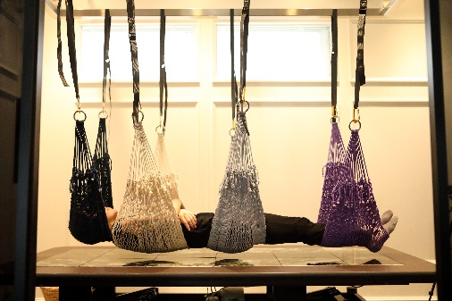
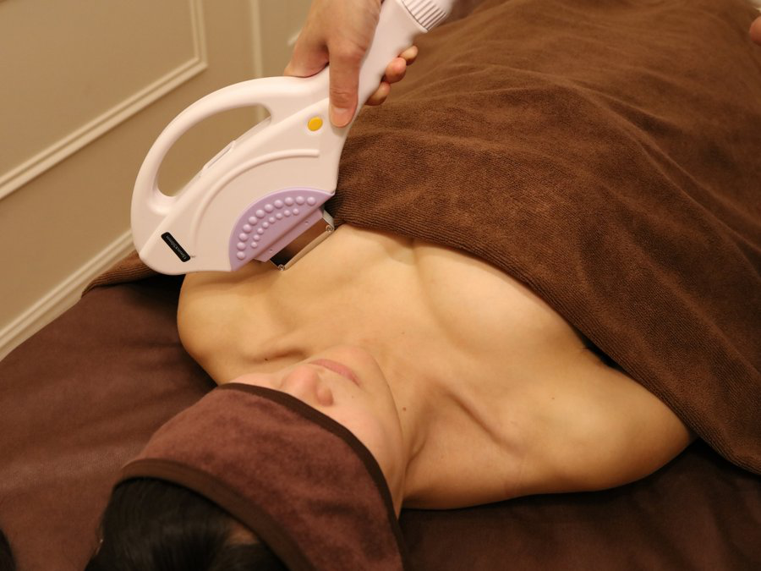
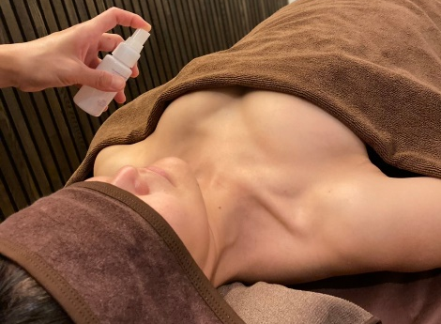
バストトリートメント
LAGUNA NIGUEL Menu
最新機器と技術を駆使した、女性らしい魅力あるふっくら張りのあるみずみずしいバストをご提供します。
整体で姿勢を整える
バスト引き上げ
トリートメント
バストへの直接的なアプローチの前に、メンテナンスエリアでバストの土台となる“身体”を正しい姿勢に導きます。
その後、SPAエリアでは従来の光トリートメントの５倍の効果がある「BBL」のライトをバストにあてます。バストを支えているクーパー靭帯を改善し、バストの位置を引き上げます。
また、ヒアルロン酸や、コラーゲンを作っている線維芽細胞を活性化させ、生成を促すことで肌にハリを与えます。細胞のひとつひとつの水分量が増え、全体的にふっくらとします。血液とリンパの流れが改善され、代謝が上がることで透明感のある瑞々しいバストへ導きます。
初回お試しメニュー
メンテナンス30分＋BBL30分
＋当店限定ホームケア商品（２週間分）
初回30%off \12,320
(税込)
こんな方におススメ
加齢、妊娠、出産、悪い姿勢などの原因で下垂したバストを改善したい方/デートや合コン、プールや海水浴の前におススメ

Slide 8
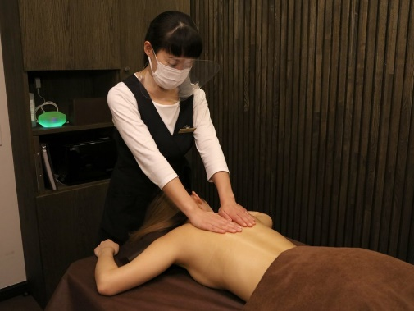
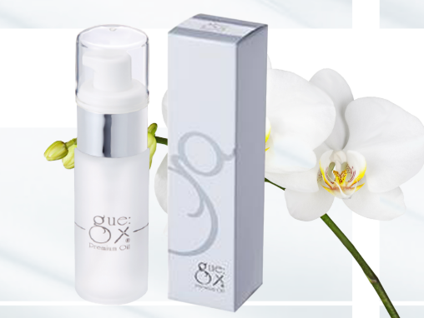
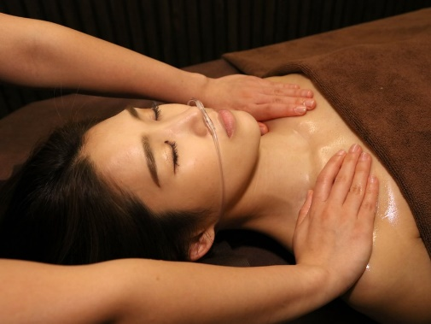
オイルマッサージ
LAGUNA NIGUEL OIL MASSAGE Menu
ご要望により極上コースが遂にスタート
ミランダ・カーも使用している“奇跡のオイル”を、贅沢に使用したオイルマッサージです。主成分のトリプルガンマリノレン酸が、肌細胞・筋肉細胞に働きかけます。リンパの流れ・冷えや浮腫みの改善、代謝や筋肉の柔軟性を上げ、コリや痛みを緩和し、肌を美しくします。運動前後のコンディション調整・怪我の防止・疲労回復などにも効果てきめん。身体の内側からも外側からも綺麗にします。
贅沢マッサージ
万能美容オイル
水素吸引
リラックス・痩身・美容
たるみ・痛み・冷えの改善
美肌・透明感・肌質改善
※オプションメニューとなります
７大作用
新陳代謝促進
制菌作用
血液循環作用
鎮痛作用
炎症物質抑制作用
筋肉の緊張緩和作用
静脈側毛細血管拡張作用
美容にも治療にも使えるので男性にもおすすめです。
燃焼効率向上、脱毛後のケア、日焼け後の炎症対策、肘・膝・踵などの乾燥対策、髪のダメージケア、筋肉の緊張緩和、爪の根元のネイルケアなどはもちろん、肩こり、腰痛、膝痛、筋肉痛、足の冷え、こむら返り、水虫なども対応可能ですので男性でもお気軽にご相談ください。

Slide 9
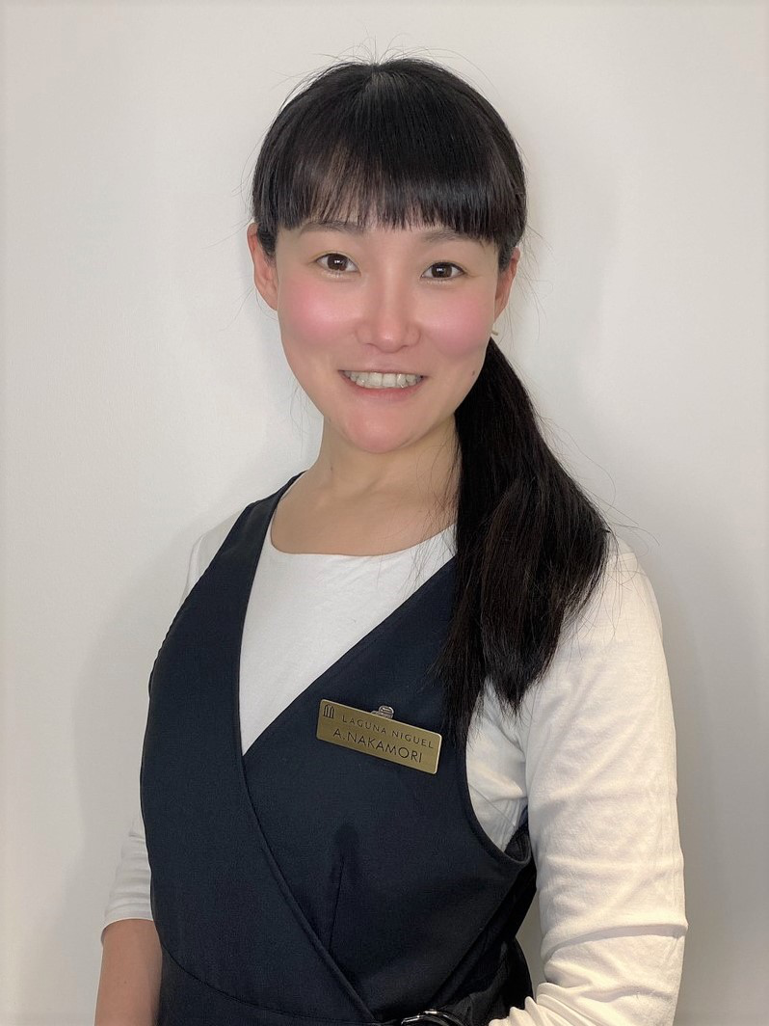
オイルマッサージ
LAGUNA NIGUEL OIL MASSAGE Menu
『人生を楽しく過ごす』という事に関して、“美しさ”と“健康”の両方が大事だと感じています。お客様一人一人に適切なアプローチをして、お客様の幸せのサポートを少しでもさせて頂ければと思っております。
LAGUNA NIGUEL SPAマネージャー/アスレティックトレーナー
中森 あつみ
神戸市出身
・整骨院、整形外科、助産院にてアスリートから妊婦まで
幅広いジャンルにてオイルマッサージ経験あり
・中、高、大学ラグビーやアメリカンフットボールの
Xリーグチームにてトレーナーとしても活躍
・全日本女子バレーボールのチームにも帯同
・一般人からアスリート、妊婦さんまで様々な方に施術や
トレーニング・リハビリ指導まで行ってきたオールラウンダー
ラグナニゲルでは、美しさと健康を様々なジャンルで追い求め、お客様一人一人にアプローチできる場所を目指しています！ウェルネスサロンのSPAエリアマネージャーとして、ご来店下さったお客様に対しては効果を実感して頂くのはもちろんの事、居心地のいい空間で心も癒されてほしいという考えで施術しております。一人でも多くのお客様によかった！嬉しい！と仰って頂ける様に丁寧に対応をさせていただきます。
料金のご案内
初回限定50%OFF
スペシャルオイルマッサージ 90分コース | ￥15,400
スペシャルオイルマッサージ 60分コース | ￥11,000
(税込)
(税込)

Slide 10
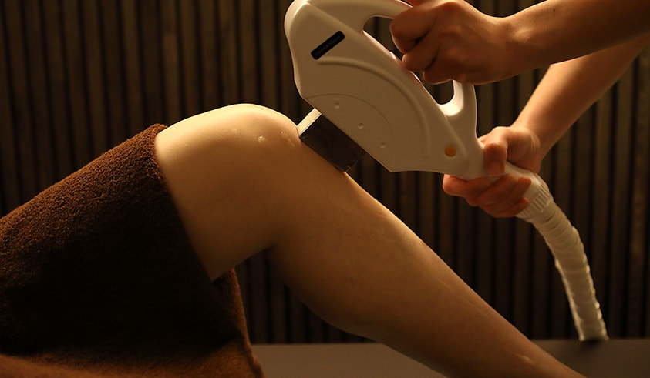
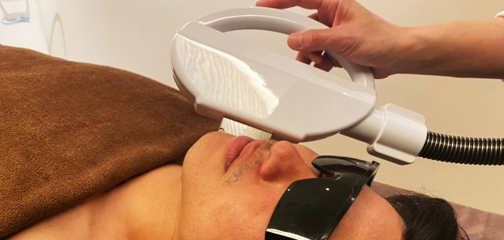
脱毛メニュー
LAGUNA NIGUEL PHOTOEPILATION Menu
お客様の毛質に合わせ、最適な脱毛スタイルをご提案致します。
ルミックス
リノ
LUMIX-A9
Lino
最短６ヶ月で脱毛完了
多数サロンで採用する安定感
痛み・熱さを大幅に軽減
髭やVIOの濃い毛に効果的
毛質・ほくろ・肌質を選ばない
ジェル不要で手軽にできる
最新の脱毛法 ＳＨＲ方式
根強い支持のＩＰＬ脱毛
光の性質を利用し、毛包に熱を与える最新の美容脱毛方法です。毛包に熱が蓄積される事で、毛を作り出す「バルジ領域」という部分がダメージを受け、新しい毛を生えにくくします。
介護脱毛・キッズ脱毛・メンズ脱毛 にも使われています。
肌に光を当てて毛根に直接アプローチする脱毛方法で、多くのサロンで採用されています。確かな実績による安心感から高級エステサロンでも定評があり 、最新のマシンにも引けを取らない人気を誇るメーカーです。

Slide 11
脱毛メニュー
LAGUNA NIGUEL PHOTOEPILATION Menu
料金のご案内
ＳＰＡメンバー制度のご案内
ＳSパーツ うなじ・ワキ・V・I・O・ひざ・ 手背＋足背 各１箇所 | ￥2,200
Sパーツ うで～指先・胴体表・胴体裏・ 太もも・お尻・ひざ下～足先・ 口周り 各１箇所 | ￥3,300
Mパーツ ＶＩＯ・顔 各１箇所 | ￥5,500
Ｌパーツ 上半身全体（顔なし） 下半身全体（VIOなし） 各１箇所 | ￥11,000
入会金・使用期限のないチャージ方式のメンバー制度を設けております
(税込)
ビジターメンバー | チャージ無し・ 全メニュー通常料金
ゴールドメンバー | \100,000チャージ
プラチナメンバー | \200,000チャージ
(税込)
全メニュー約10％OFF
(税込)
全メニュー約20％OFF
(税込)
・全身脱毛をご希望のお客様には、お得なコースもご用意しております。
割引特典の他にも、無料のセルフホワイトニングなど様々な嬉しい特典をご用意しております。
・上記の価格は施術１回当たりの通常価格です。
※その他の部位・価格につきましてはＨＰにてご確認ください。
※施術前日までに剃毛をお願いしております。剃毛がお済みでない方は別途料金を頂き、スタッフが剃毛させて頂きます。

Slide 12
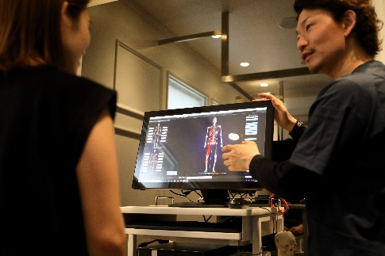
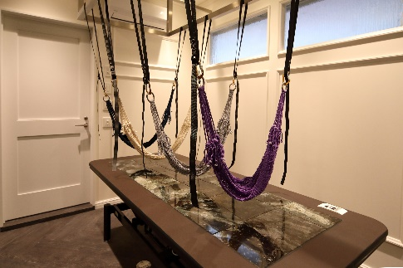
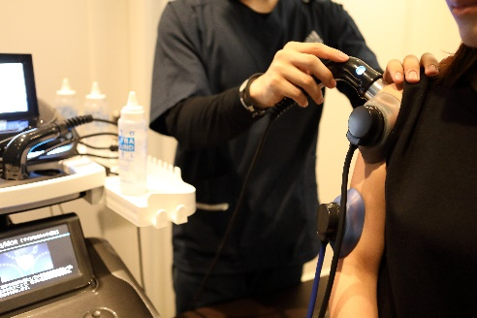
メンテナンスメニュー
LAGUNA NIGUEL MAINTENANCE Menu
末永く健康的な生活のための、心と体のケア
人間本来の姿勢を取り戻すと、身体的に改善するだけでなく表情も明るくなります。
メンテナンスラボでは様々なお悩みをお持ちの方に良くなっていただけるよう、豊富なアプローチが可能です。
予防
リラクゼーション
痛み改善
O脚・骨盤矯正・姿勢改善
肩こり・慢性疲労
関節痛・筋肉痛・スポーツ外傷
評価
施術
手技
体に負担をかけない療法で、改善のサポートを致します。
peek a body
体自身に行うカウンセリングです。
体の状態を詳しく検査できます。
おすすめ
ハンモックセラピー
心地良い揺れを感じながら全身を整えます。
その他 評価内容
理学検査・体組成計
その他 施術方法
クラニアルセラピー ・電気療法 ・内臓セラピー ・岩盤温熱療法

Slide 13
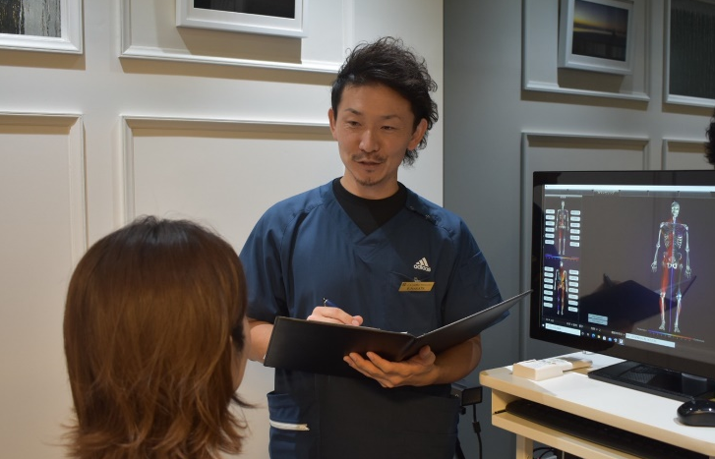
メンテナンスメニュー
LAGUNA NIGUEL MAINTENANCE Menu
ウェルネスサロンへの想い
近年、人生100年時代となり、健康・美容を永く保ち、充実した生活を送って頂きたい！そんな思いから、どんな方にも魅力的なサポートを提供できる場所を創りたいと思い、ウェルネスサロン『LAGUNA NIGUEL』を設立しました。
LAGUNA NIGUEL責任者/柔道整復師
中田 領
神戸市出身
・コンディショニングに特化したジムでの勤務
・スポーツ外傷に対するリハビリ、トレーニング
指導を主とした接骨院で勤務
・鍼灸整骨院で院長として勤務
・2020年6月 神戸初のウェルネスサロン
『LAGUNA NIGUEL』を設立
料金のご案内
メンバー制度のご案内
継続的にしっかり体をケアしたい方におすすめのメンバー制度を設けております
ビジター料金
評価 １回 | ￥3,300
施術 １回 | ￥7,700
ゴールドメンバー 評価１回/施術４回 | \27,500
プラチナメンバー 評価2回(30分の施術2回での対応可能) 施術8回 | \44,000
(税込)
(税込)
(税込)
初回ご来店のお客様には、初めに60分間の無料カウンセリング(施設案内含む)をさせて頂きます
(税込)
ジムメニューとあわせたメニューも用意しております。
ご興味のある方はお問合せください。

Slide 14
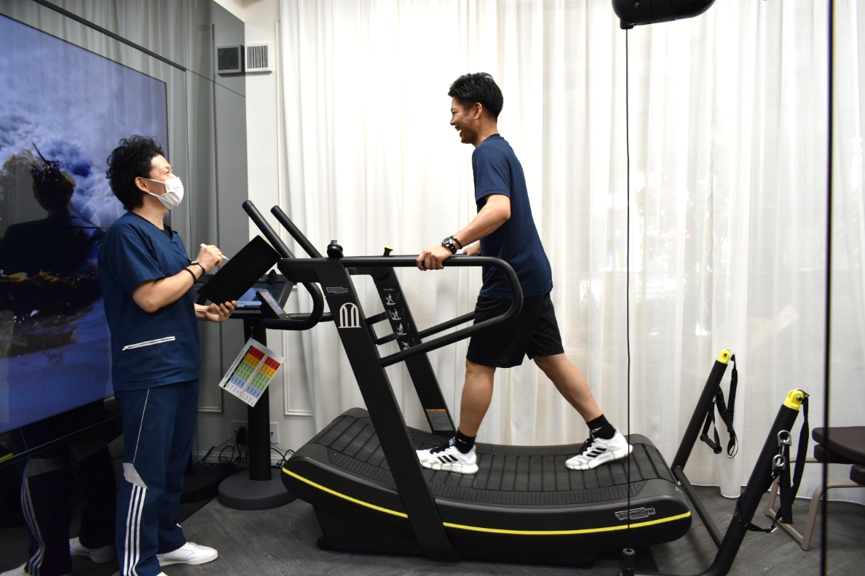
ジムメニュー
LAGUNA NIGUEL GYM Menu
Enjoy! WELLNESS
いつまでも動き続ける身体を
健維維持
筋力向上・心肺機能向上・肥満予防
機能改善
柔軟性向上・疲労軽減・血行促進
美容
アンチエイジング・代謝向上・
姿勢改善
自然な動きと柔軟性を兼ね備えた、健康的な身体に
プライベートジムのような
落ち着いた空間
高性能マシンの導入
ラグジュアリーかつラフで過ごしやすい環境で、トレーニングをしながら有意義な時間を過ごしましょう。
テクノジム
人間本来の動きに沿って身体を動かす最新トレーニングマシンです。
リフレキシブル
筋肉のバネを利用し、脱力しながら可動域を広げる動的ストレッチマシンです。

Slide 15
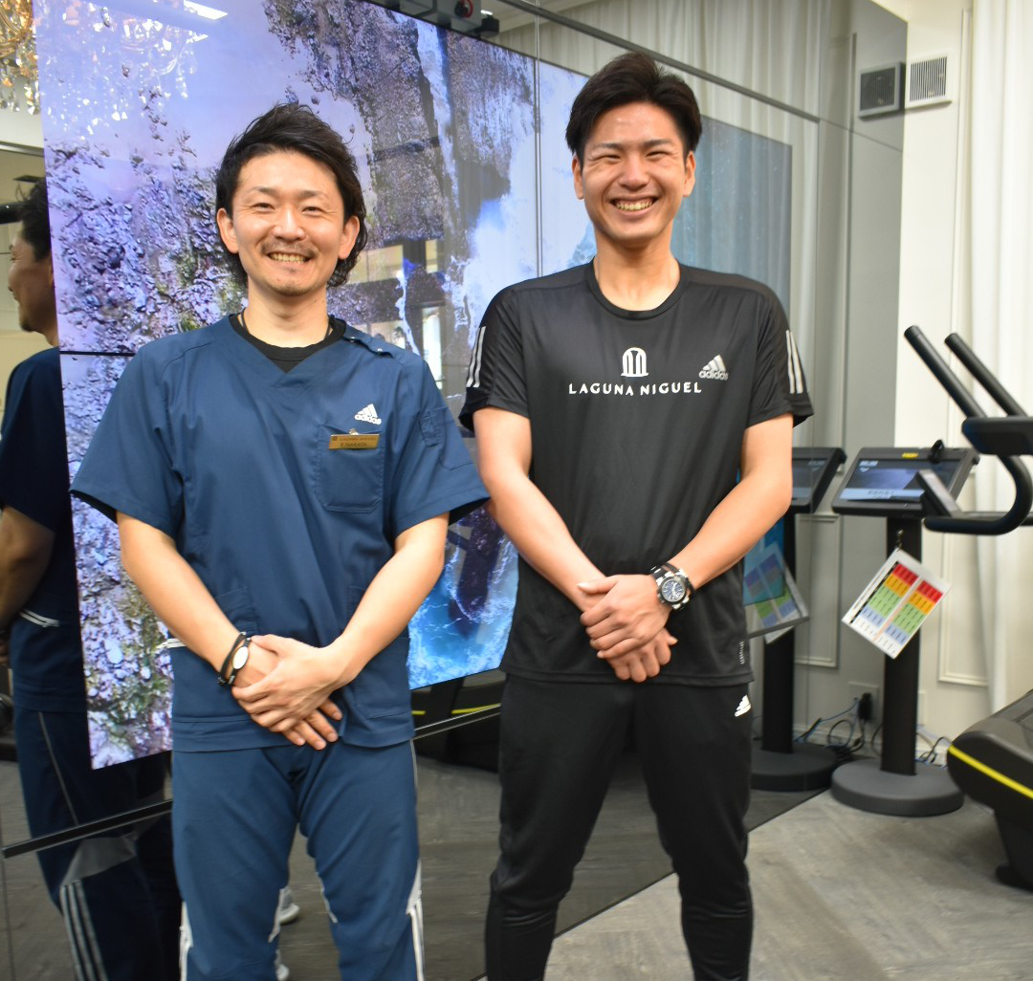
ジムメニュー
LAGUNA NIGUEL GYM Menu
トレーナーからのメッセージ
鍛えるだけのトレーニングだけではなく、正しいの身体の使い方、脳と身体を連動させるための呼吸方法、パフォーマンスアップ、ダイエット、ボディメイク、ケガ予防、リハビリなどの機能改善など、あなたの求める身体づくりをご指導致します。心も身体も健康になり、皆様が充実したウェルネスライフを送ることができるようサポートいたします。
GYM staff 一同
料金のご案内
メンバー制度のご案内
ビジター料金
継続的に健康と向き合いたい方向けに、メンバー制度を設けております
パーソナル６０分 | ￥8,800
フリー６０分 (現在休止) | ￥6,600
ゴールドメンバー パーソナル90分1回/60分４回 | \27,500
プラチナメンバー パーソナル90分2回/60分8回 | \44,000
(税込)
(税込)
(税込)
初回ご来店のお客様には、初めに60分間の無料カウンセリング(施設案内含む)をさせて頂きます
(税込)
※各メニューとも月毎に消化となります
※ジムメニューとあわせたメニューも用意しております。
ご興味のある方はお問合せください。
※現在、コロナウイルス感染拡大予防と致しまして、人数制限をさせて頂いてます。対策期間中はフリートレーニングを休止し、コースに関しては全てパーソナルトレーニングでのご案内になります。(期間未定)

Slide 16

LAGUNA NIGUEL
〒650-0012
兵庫県神戸市中央区北長狭通3丁目7-7
ナカニシビル 1F・B1F
TEL 078-599-9609
ご予約、お問い合わせはお気軽にお電話下さい
ラグナニゲルをもっと詳しく！
HPはこちら
ラグナニゲル
検索

